Slide 1


Безопастность
в сети интернет

Slide 2

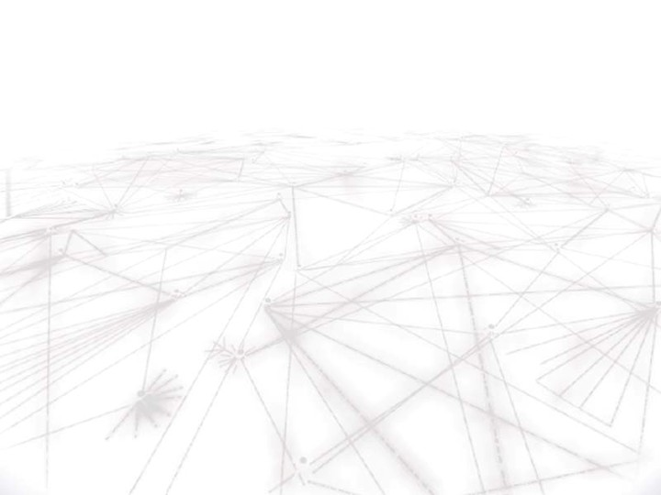
ИСТОРИЯ РАЗВИТИЯ ТЕХНИКИ
1 этап - техника стала развиваться более 5 тысяч лет назад
2 этап – в 1674 г. Немецкий ученый изобрел арифмометр.
3 этап - в 1834 г. английский математик изобрел первую вычислительную машину.
4 этап – в 1946 г. Американские ученые ввели в строй первую в мире электронно-вычислительную машину.
5 этап – в 1951 г. Академик Лебедев создал первую отечественную ЭВМ.

Slide 3

ИСТОРИЯ И ПРИЧИНА ВОЗНИКНОВЕНИЯ ИНТЕРНЕТ
Интернет возник в 1960-е годы, когда Министерство обороны США решило, в целях содействия коллективной работы ученых и исследователей из территориально отдаленных регионов, дать им возможность подключаться к одним и тем же компьютерам, редким тогда и дорогостоящим машинам и иметь доступ к общим файлам. Для этого требовалось объединить все компьютеры в одну сеть и превратить их в единую систему.

Slide 4
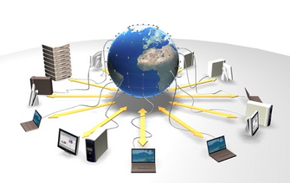
Интернет
Интернет – это объединенные между собой компьютерные сети, глобальная мировая система передачи информации с помощью информационно-вычислительных ресурсов.

Slide 5

Самые опасные угрозы сети Интернет
Вредоносные программы
Спам
Аппаратные и программные сбои
Кража информации
Халатность сотрудников
Хакерские атаки
Финансовое мошенничество

Slide 6

Вирус
Компью́терный ви́рус — разновидность компьютерных программ или вредоносный код, отличительной особенностью которых является способность к размножению (саморепликация).

Slide 7
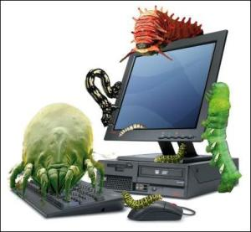
Классификация
В настоящее время не существует единой системы классификации и именования вирусов.
Принято разделять вирусы на следующие группы.

Slide 8
ПО ПОРАЖАЕМЫМ ОБЪЕКТАМ

Slide 9
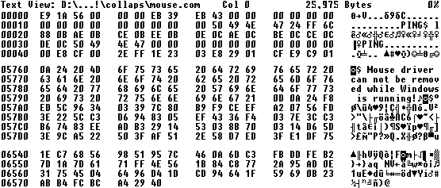
Файловые вирусы
Это вирусы-паразиты, которые при распространении своих копий обязательно изменяют содержимое исполняемых файлов, при этом файлы, атакованные вирусом, в большинстве случаев полностью или частично теряют работоспособность)

Slide 10
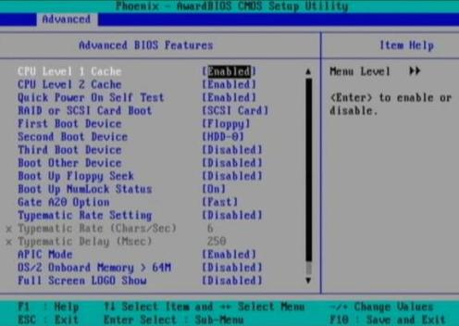
Загрузочные вирусы
Это компьютерные вирусы, записывающиеся в первый сектор гибкого или жесткого диска и выполняющиеся при загрузке компьютера.

Slide 11
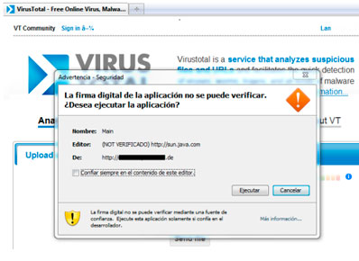
Скриптовые вирусы
Требуют наличия одного из скриптовых языков (Javascript, VBScript) для самостоятельного проникновения в неинфицированные скрипты.

Slide 12
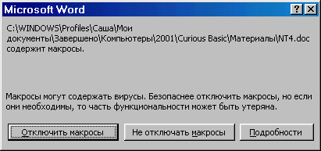
Макровирусы
Это разновидность компьютерных вирусов разработанных на макроязыках, встроенных в такие прикладные пакеты ПО, как Microsoft Office.

Slide 13
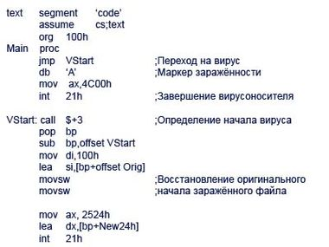
Вирусы, поражающие исходный код
Вирусы данного типа поражают или исходный код программы, либо её компоненты (OBJ-, LIB-, DCU- файлы) а так же VCL и ActiveX компоненты.

Slide 14
ПО ПОРАЖАЕМЫМ ОПЕРАЦИОННЫМ СИСТЕМАМ И ПЛАТФОРМАМ

Slide 15
DOS
Microsoft Windows
Unix
Linux

Slide 16
ПО ТЕХНОЛОГИЯМ, ИСПОЛЬЗУЕМЫМ ВИРУСОМ

Slide 17
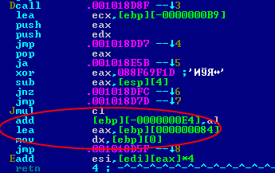
Полиморфные вирусы
Вирус, который при заражении новых файлов и системных областей диска шифрует собственный код.

Slide 18
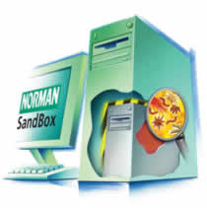
Стелс-вирусы
Вирус, полностью или частично скрывающий свое присутствие в системе, путем перехвата обращений к операционной системе, осуществляющих чтение, запись, чтение дополнительной информации о зараженных объектах (загрузочных секторах, элементах файловой системы, памяти и т.д.)

Slide 19
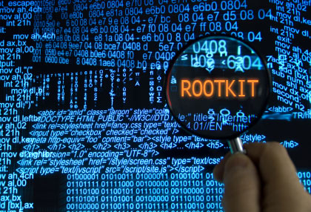
Руткит
Программа или набор программ для скрытия следов присутствия злоумышленника или вредоносной программы в системе.

Slide 20
ПО ЯЗЫКУ,
НА КОТОРОМ НАПИСАН ВИРУС

Slide 21
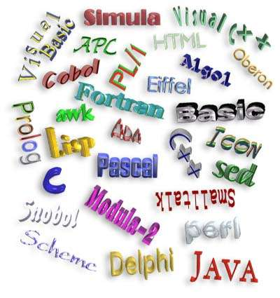
ассемблер
высокоуровневый язык программирования
скриптовый язык
и др.

Slide 22
ПО ДОПОЛНИТЕЛЬНОЙ ВРЕДОНОСНОЙ ФУНКЦИОНАЛЬНОСТИ

Slide 23
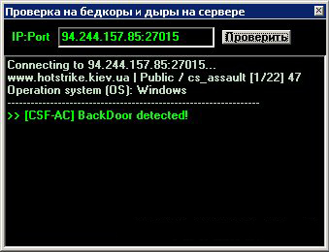
Бэкдоры
Программы, которые устанавливает взломщик на взломанном им компьютере после получения первоначального доступа с целью повторного получения доступа к системе.

Slide 24
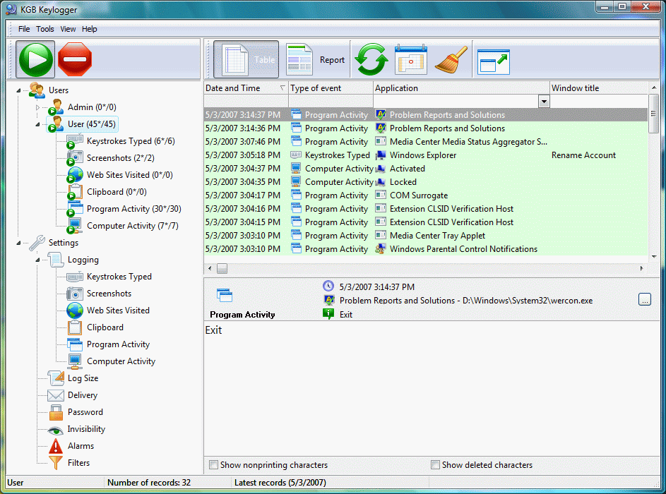
Кейлоггеры
Модули для перехвата нажатий клавиш на компьютере пользователя, включаемые в состав программ-вирусов.

Slide 25
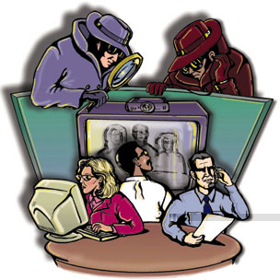
Шпионы
Spyware — программное обеспечение, осуществляющее деятельность по сбору информации о конфигурации компьютера, деятельности пользователя и любой другой конфиденциальной информации без согласия самого пользователя.

Slide 26
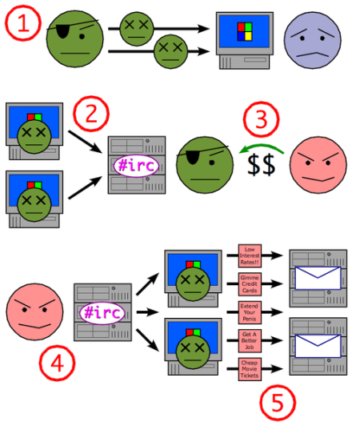
Ботнеты
Это компьютерная сеть, состоящая из некоторого количества хостов, с запущенными ботами — автономным программным обеспечением.
Обычно используются для нелегальной или неодобряемой деятельности — рассылки спама, перебора паролей на удалённой системе, атак на отказ в обслуживании.

Slide 27
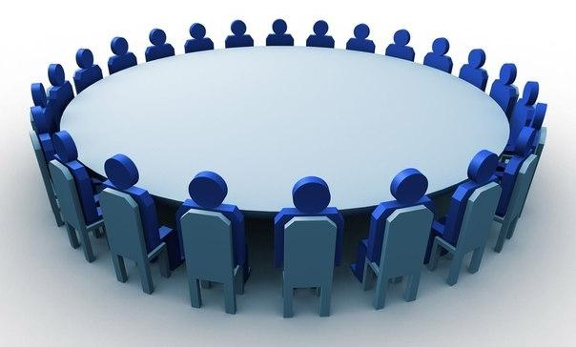
ПРАВОВОЙ ЛИКБЕЗ

Slide 28
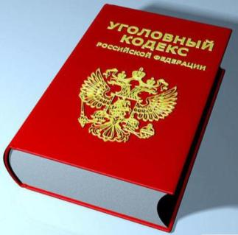
Создание и распространение вредоносных программ (в том числе вирусов) преследуется в России согласно Уголовному кодексу РФ (глава 28, статья 273) наказываются лишением свободы на срок до семи лет.

Slide 29

Существует Доктрина информационной безопасности РФ, согласно которой в России должен проводиться правовой ликбез в школах и вузах при обучении информатике и компьютерной грамотности по вопросам защиты информации в ЭВМ, борьбы с компьютерными вирусами, детскими порносайтами и обеспечению информационной безопасности в сетях ЭВМ.

Slide 30
Общаясь в Интернете,
будь дружелюбен с другими.
Не пиши грубых слов!
Ты можешь нечаянно
обидеть человека,
читать грубости
так же неприятно, как и слышать.

Slide 31

борьба с сетевыми угрозами

Slide 32


Установите комплексную систему защиты!
Установка обычного антивируса – вчерашний день. Сегодня актуальны так называемые «комплексные системы защиты», включающие в себя антивирус, файрволл, антиспам – фильтр и еще пару – тройку модулей для полной защиты вашего компьютера.
Новые вирусы появляются ежедневно, поэтому не забывайте регулярно обновлять базы сигнатур, лучше всего настроить программу на автоматическое обновление.

Slide 33
Будьте осторожны с электронной почтой!
Не стоит передавать какую-либо важную информацию через электронную почту.
Установите запрет открытия вложений электронной почты, поскольку многие вирусы содержатся во вложениях и начинают распространяться сразу после открытия вложения.

Slide 34

Пользуйтесь браузерами Mozilla Firefox, Google Chrome и Apple Safari!
Большинство червей и вредоносных скриптов ориентированы под Internet Explorer и Opera.
IE до сих пор удерживает первую строчку в рейтинге популярности, но лишь потому, что он встроен в Windows.
Opera очень популярна в России из-за ее призрачного удобства и реально большого числа настроек.
Уровень безопасности сильно хромает как у одного, так и у второго браузера, поэтому лучше им и не пользоваться вовсе.

Slide 35

Обновляйте операционную систему Windows!
Постоянно обновляйте операционную систему Windows.
Корпорация Microsoft периодически выпускает специальные обновления безопасности, которые могут помочь защитить компьютер.
Эти обновления могут предотвратить вирусные и другие атаки на компьютер, закрывая потенциально опасные точки входа.

Slide 36

Не отправляйте
SMS-сообщения!
Сейчас очень популярны сайты, предлагающие доступ к чужим SMS и распечаткам звонков, также очень часто при скачивании файлов вам предлагают ввести свой номер, или внезапно появляется блокирующее окно, которое якобы можно убрать с помощью отправки SMS.
При отправке SMS, в лучшем случае, можно лишиться 300-600 рублей на счету телефона – если нужно будет отправить сообщение на короткий номер для оплаты, в худшем – на компьютере появится ужасный вирус.
Поэтому никогда не отправляйте SMS-сообщения и не вводите свой номер телефона на сомнительных сайтах при регистрации.

Slide 37

Пользуйтесь лицензионным программным обеспечением!
Если вы скачиваете пиратские версии программ или свеженький взломщик программы, запускаете его и сознательно игнорируете предупреждение антивируса, будьте готовы к тому, что можете поселить вирус на свой компьютер.
Причем, чем программа популярнее, тем выше такая вероятность.
Лицензионные программы избавят Вас от подобной угрозы!

Slide 38
Используйте сложные пароли!
Как утверждает статистика, 80% всех паролей — это простые слова: имена, марки телефона или машины, имя кошки или собаки, а также пароли вроде 123. Такие пароли сильно облегчают работу взломщикам.
В идеале пароли должны состоять минимум из семи, а лучше двенадцати символов. Время на подбор пароля из пяти символов — 2-4 часа, но чтобы взломать семисимвольный пароль, потребуется 2-4 года.
Лучше использовать пароли, комбинирующие буквы разных регистров, цифры и разные значки.

Slide 39
5 нельзя!

Slide 40
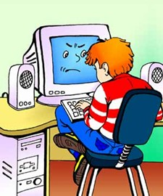
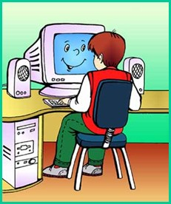
Нельзя
Сидеть криво и на своих ногах.
Сядьте ровно,
опираясь на спинку стула.

Slide 41
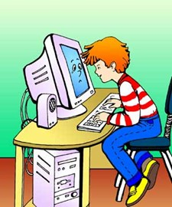
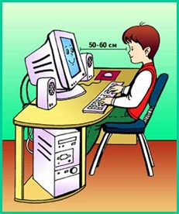
Нельзя
Близко приближаться к монитору.
Придерживайтесь
безопасного расстояния.

Slide 42
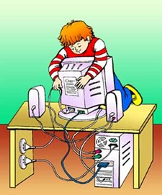
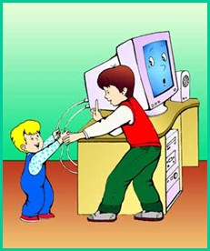
Нельзя
Прикасаться к проводам и кабелям руками, отсоединять и присоединять их.

Slide 43
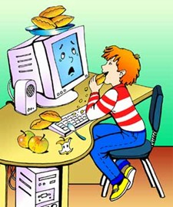
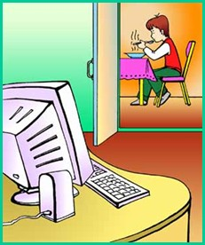
Нельзя
Принимать пищу и пить при работе на ПК. Поешьте в столовой во время перерыва.

Slide 44
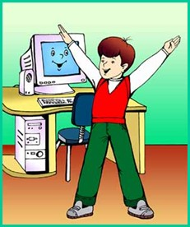
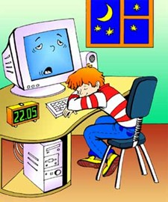
Нельзя
Долго работать на компьютере и перегружать свой организм.
Виртуальный мир никогда не заменит живое общение, спорт, природу

